Slide 1

BIENVENUE
Travailler autrement ?
Consommer autrement ?
Vivre autrement ?

Slide 2









Une centrale d’achat
Partagée
AKEO

Slide 3
AUGMENTER SON POUVOIR d’ACHATS
Ou SES REVENUS
Économies
Revenus
jusqu’à 2 000 €
par an
plus de 2 000 €
par mois
à temps partiel

Slide 4
Imaginer travailler
Autrement
Projets
Revenus
+
Temps

Slide 5
Marges
5% à 25%
Fabrication
75% à 95%
Distribution

Slide 6

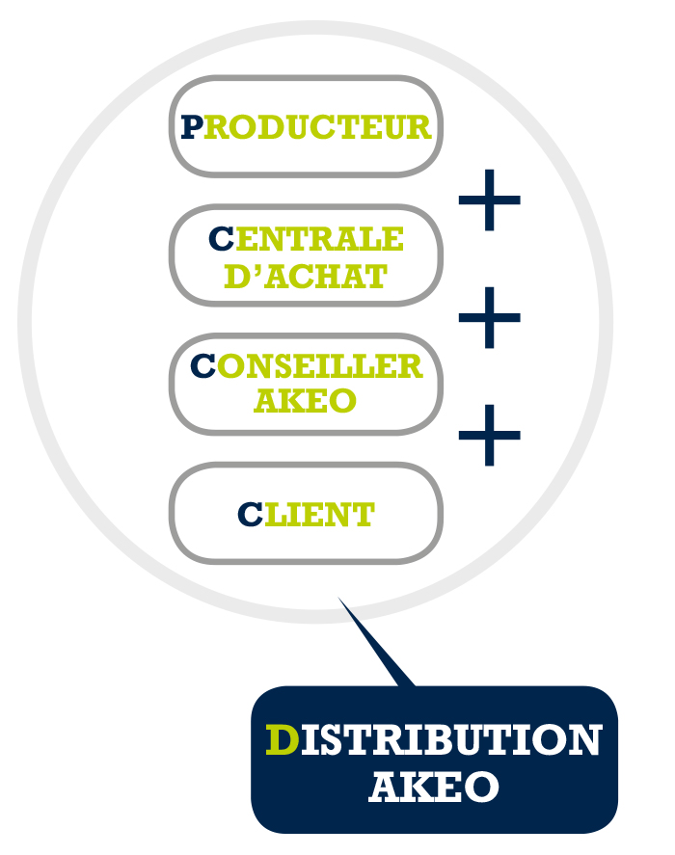
Economie collaborative et de partage
Circuit court
+ de pouvoir d’achat
+ de
qualité

Slide 7
























La boutique akeo
PRIORITÉ MAde
in france
Minceur
et forme
Compléments alimentaires
efficacité
Lingerie
des formules,
APPROUVÉS
par nos
Téléphonie
QUALITÉ/PRIX
Textile
Clients,
attractif, Engagement sur
environnement
Bijoux et
accessoires
l’
Sécurité
Beauté
Entretien
de la maison
Parfum
Cosmétiques
Home
et déco

Slide 8








Un service exceptionnel
Pas d’arguments
mais de vrais
conseils
Livraison
à domicile
Ecoute et disponibilité
Meilleur rapport qualité/prix
Gain
de temps
Service
après vente
Relation
amicale
Satisfait
ou remboursé
même utilisé
(voir CGV)
Suivi de mes
consommations

Slide 9

Interview

Slide 10
Devenir
Conseiller indépendant
1 000 €
à 2 000 €
d’achats
20 à 40
Consommateurs
fidélisés
de 218 €
à 952 €
de revenus
3 à 8 h
par semaine
Vous augmentez vos revenus

Slide 11

Statut très avantageux
PAS DE STOCK
PAS DE LOCAUX
PAS
DE CHARGES
FIXES
VDI
Micro entreprise
INDÉPENDANT
PAS DE HIERARCHIE
CUMULABLE
AVEC LA PLUPART
DES ACTIVITÉS
PROFESSIONNELLES
L’ENTREPRISE
S’OCCUPE
DE TOUT

Slide 12
Créer un réseau
De conseillers indépendants
2 800 €
d’achats
20 000 €
d’achats
+
de 2000 €
de revenus
mensuels
+ de 10 000 €
redistribués
1 000 €
d’achats
1 500 €
d’achats
1 800 €
d’achats
2 000 €
d’achats
1 000 €
d’achats
VOUS
2 000 €
1 400 €
d’achats
1 500 €
d’achats
3 000 €
d’achats
300 Consommateurs fidélisés
2 000 €
d’achats

Slide 13
Aider vos associés
À augmenter leurs revenus
80 000 €
d’achats
40 Conseillers
1 200 Consommateurs
+ de 5 000 €
de revenus mensuels
+ de 40 000 €
redistribués
Gains proportionnels
et non plafonnés

Slide 14
Partage d’expérience
VOYAGES SÉMINAIRES
FORMATION
ACCOMPAGNEMENT

Slide 15

reportage
Isabelle DEBRE : Vice-Présidente du Sénat
Frank TAPIRO : Publicitaire
Stéphane HUGON : Sociologue
Ophélie DEVARS : Conseiller financier
Joël LEMBERT : Agriculteur
Eric et Laurinda MARY : Artisans cuir
Romain MAGRON : Professeur des écoles
Alain PUGNET : Cardiologue
Steve PECHET : Commercial
Virginie LANGE : Sage-femme

Slide 16

reportage

Slide 17
La boutique akeo
Minceur
et forme
100
marques exclusives
2 500
produits
Qualité/
prix

Slide 18


Slide 19


Slide 20


Slide 21


Slide 22


Slide 23


Slide 24


Slide 25


Slide 26


Slide 27


Slide 28


Slide 29


Slide 30


Slide 31


Slide 32


Slide 33


Slide 34
Devenir conseiller indépendant
Numéro de Sécurité Sociale
Dossier de démarrage
RIB

Slide 35


VIVRE ET TRAVAILLER
AUTREMENT ?
PRenons rendez-vous
PRochainement
31 mars
BERCY 2019
Ensemble à
CONVENTION NATIONALE
Ouest Américain 2020

